Slide 1

Unità 8 Le reti locali e metropolitane

Slide 2
Le reti locali LAN (1)
Le reti locali (LAN) sono confinate ad aree geografiche di piccole dimensioni (appartamento, edificio, campus).
Una LAN si caratterizza per:
piccola estensione geografica;
alta velocità;
flessibilità;
modularità;
scalabilità della rete;
basso costo.
Le topologie di rete tipiche delle LAN sono quelle ad anello e a stella.
Gli apparati di rete usati sono: NIC, repeater, hub e switch.
I router sono solitamente usati per l’accesso alla rete geografica.

Slide 3
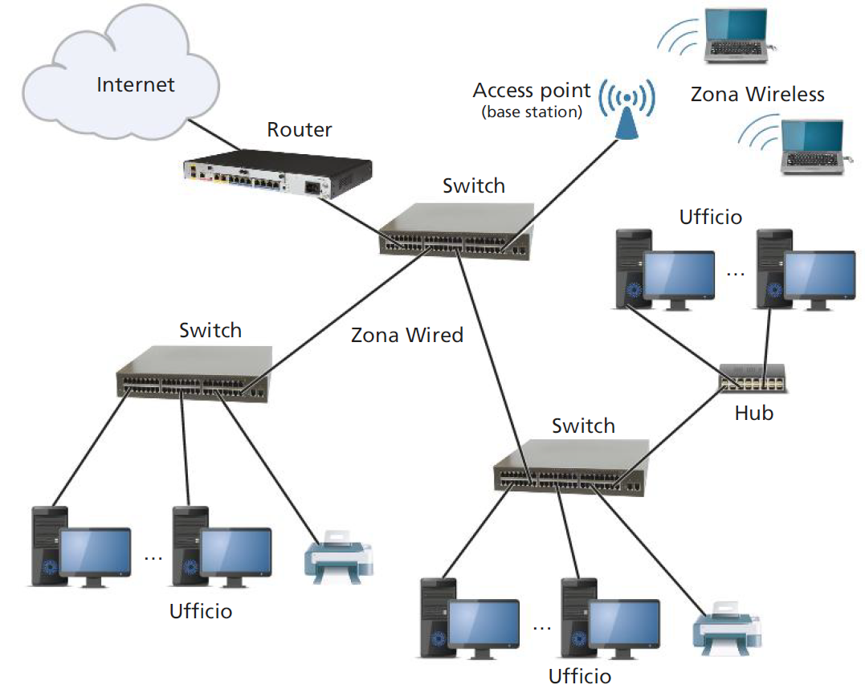
Le reti locali (2)
Esempio di dislocazione di alcuni apparati in una LAN

Slide 4

Ethernet (1)
La prima importante tecnologia per la trasmissione nelle reti LAN è stata Ethernet, sviluppata sulla base della rete ALOHA che collegava le isole dell’arcipelago delle Hawaii.
Il sistema radio della rete ALOHA

Slide 5
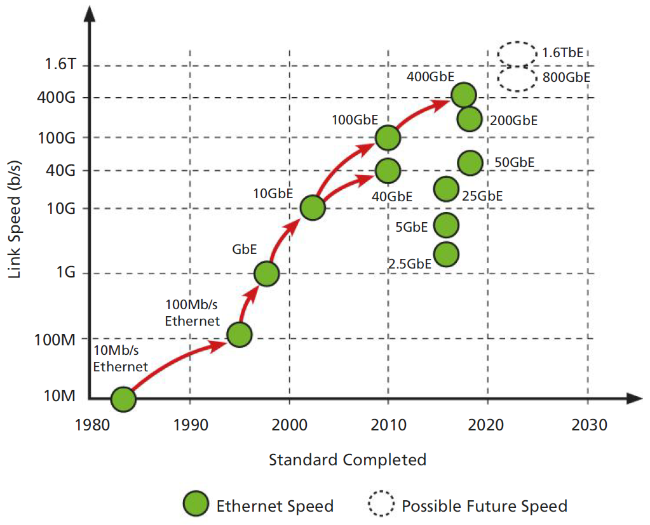
Ethernet (2)
I dati trasmessi su una rete Ethernet sono caratterizzati dal fatto di avere un indirizzo del mittente e un indirizzo del destinatario del messaggio.
Inoltre viene svolto un controllo degli errori di trasmissione.
L’evoluzione degli
standard Ethernet

Slide 6
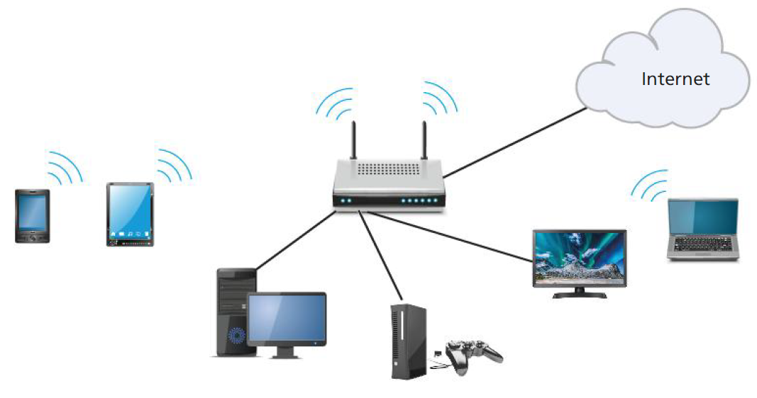
Scenari di reti locali (1)
Esempio di rete domestica

Slide 7
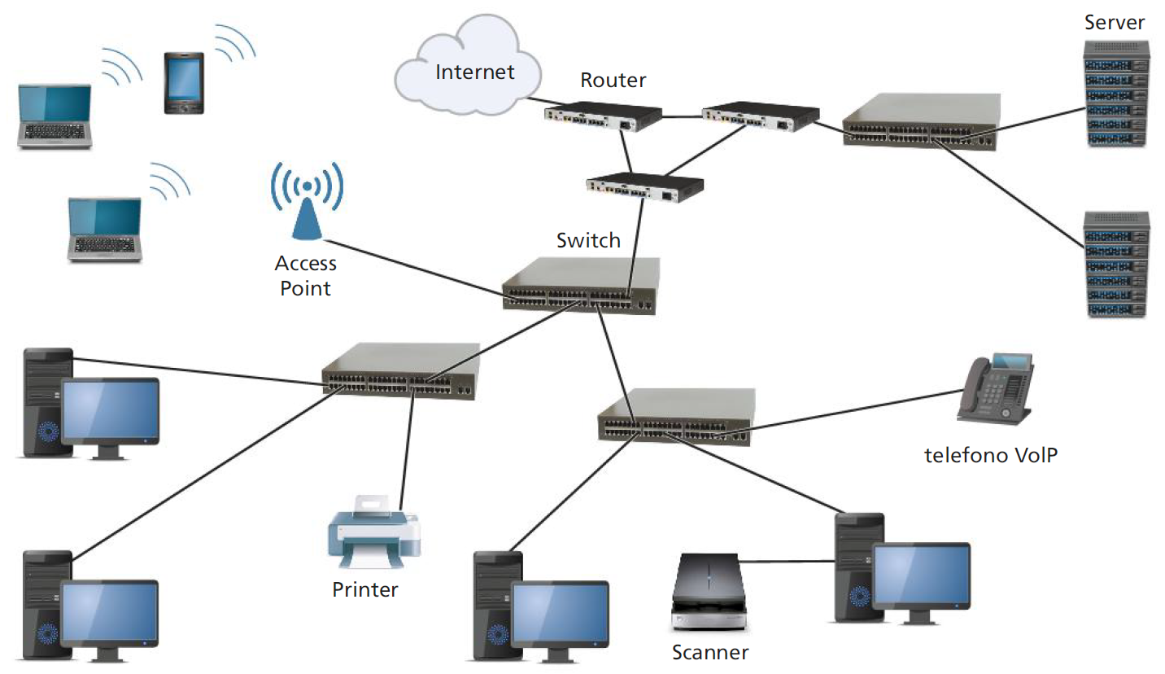
Scenari di reti locali (2)
Esempio di rete aziendale

Slide 8
Le reti metropolitane (1)
L’estensione di una rete metropolitana (MAN) copre un’area dai 5 ai 100 km di diametro.
È realizzata con link in fibra ottica e consente di condividere risorse a livello di un’rea regionale.
Una MAN si caratterizza per:
elevata velocità di trasmissione;
capacità di recuperare funzionalità dopo un guasto;
configurazione dinamica per fornire servizi agli utenti;
switch ottici come apparati di internetworking.

Slide 9
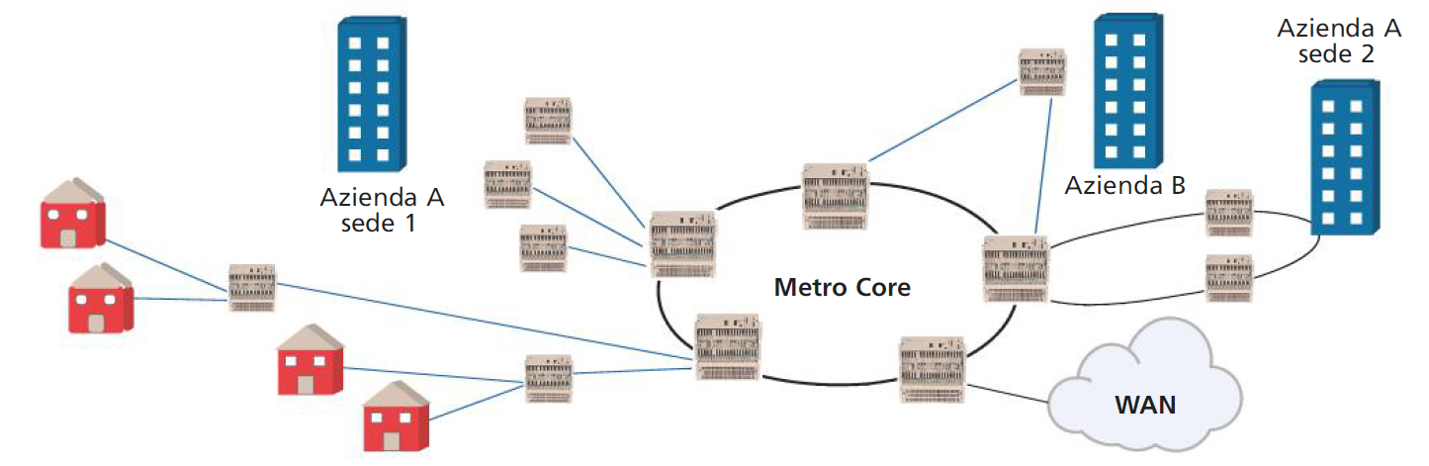
Le reti metropolitane (2)
Struttura ad anello di una MAN

Slide 10
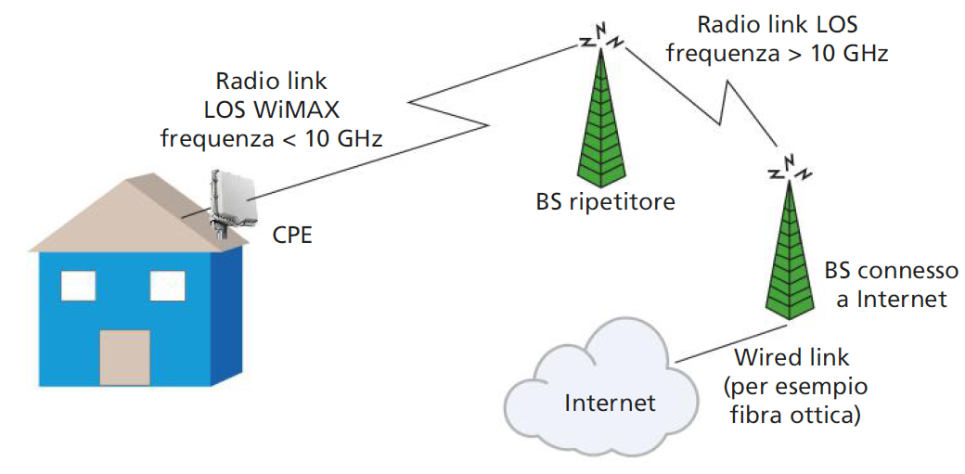
Le reti metropolitane (3)
Le reti senza fili (WiMAX) consentono di realizzare reti metropolitane senza fili a larga banda, con connessioni veloci su lunghe distanze.

Slide 11
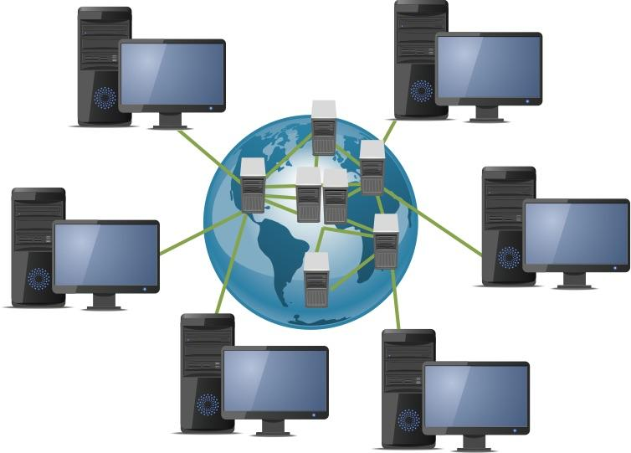
Le reti geografiche WAN e le reti satellitari (1)
Si dice rete geografica o WAN qualunque rete estesa su un territorio più vasto di quello di competenza delle reti locali e metropolitane.

Slide 12
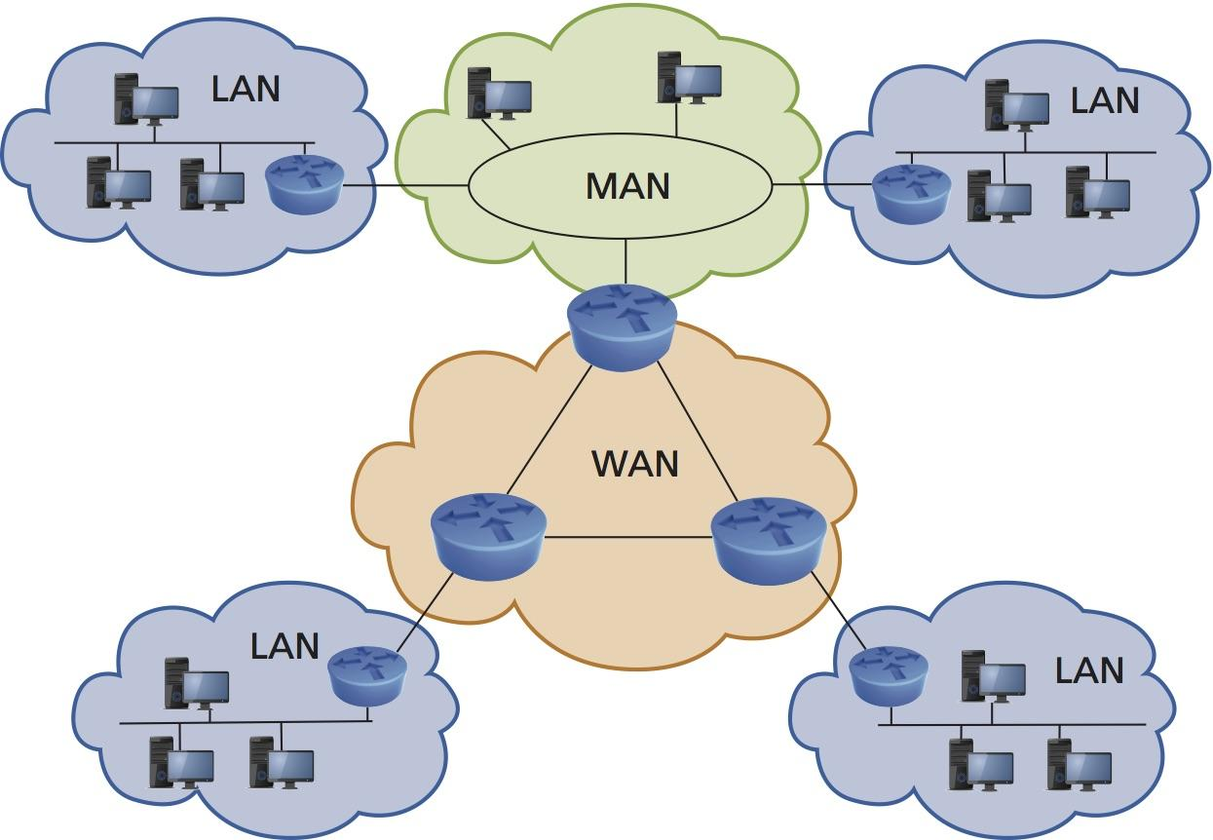
Le reti geografiche WAN e le reti satellitari(2)
Spesso una rete geografica non è altro che un insieme di reti locali connesse attraverso un certo numero di router.
Le reti satellitari sono una particolare rete estesa che consente di mettere in comunicazione senza fili stazioni situate in continenti diversi o in zone difficoltose da cablare.

Slide 13
La normativa per le WAN
La deregolamentazione del settore telefonico ha portato grandi innovazioni nel mondo della telefonia e dei servizi Internet.
Anche il continuo sviluppo tecnologico ha portato grandi innovazioni permettendo di creare reti di reti, mettendo in comunicazione, grazie ad apparati come router e gateway, sistemi aperti realizzati con tecnologie diverse e utilizzando mezzi fisici di ogni tipo.

Slide 14
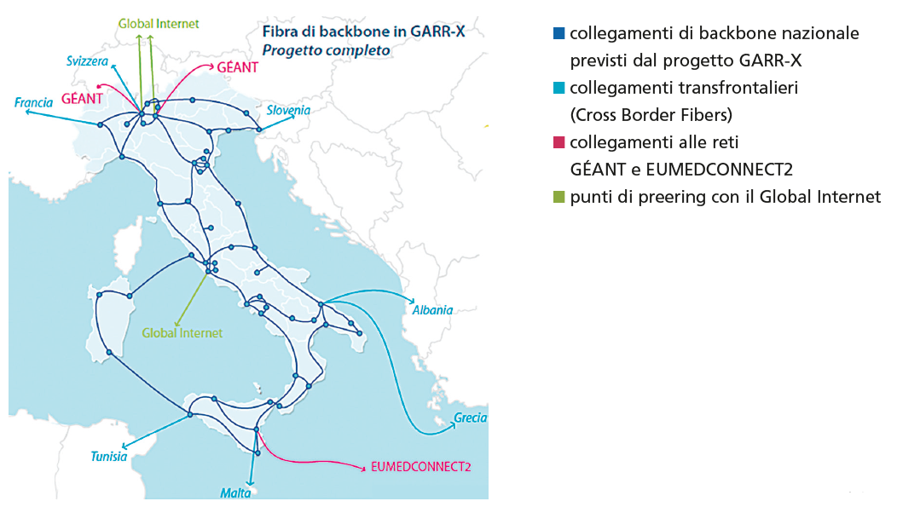
Una WAN italiana: la rete GARR

Slide 15
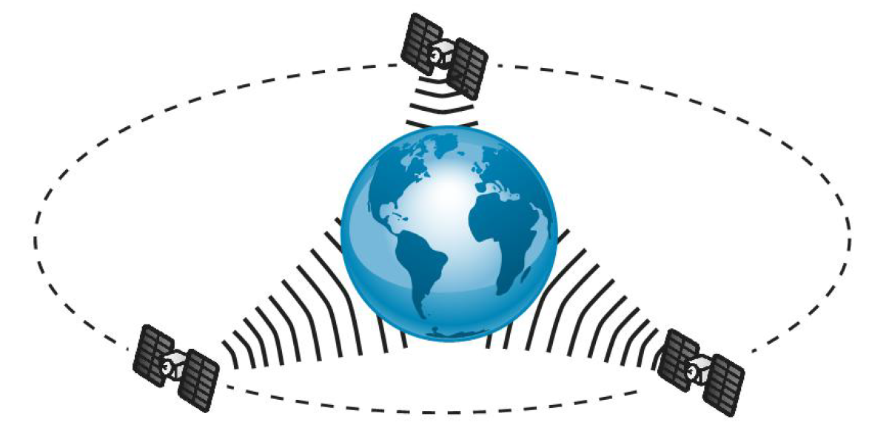
Le reti satellitari
La richiesta di banda da parte degli utenti e il problema dell’ultimo
miglio (last mile) in aree non urbane o rurali hanno portato a un maggiore sviluppo dei sistemi satellitari, massimo livello tecnologico di reti wireless.
I sistemi di comunicazione via satellite utilizzano stazioni in orbita geostazionaria a 36.000 km sopra l’equatore, in grado di assicurare collegamenti bidirezionali ad alta velocità.

Slide 16
La QoS nelle reti multiservizio (1)
Le reti IP tradizionali funzionano in modalità best effort, non offrendo alcuna garanzia sulle prestazioni.
Quindi, la banda a disposizione e i tempi di consegna sono direttamente dipendenti dal carico di rete.
Se la rete è scarica (poco traffico) i pacchetti possono essere consegnati tutti e in tempi brevi.
Se la rete è carica (tanto traffico) i pacchetti rischiano di subire ritardi nella consegna o addirittura di essere scartati prima di poter giungere a destinazione.

Slide 17
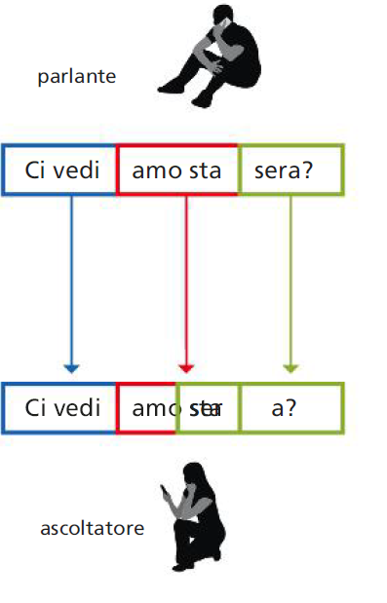
La QoS nelle reti multiservizio (2)
Con il diffondersi in rete di traffico multimediale (video, audio e file in streaming) si è reso necessario garantire il funzionamento delle applicazioni critiche.
Questo trattamento differente dei flussi critici va sotto il nome di Quality of Service (QoS).
I principali parametri del QoS sono:
bandwidth (banda);
delay (ritardo);
jitter (variazione del ritardo);
reliability (affidabilità).

Slide 18
Tecniche per la qualità del servizio (1)
I meccanismi di trattamento del traffico comprendono:
la classificazione del pacchetto entrante;
il controllo degli accessi alla rete;
la marcatura dei pacchetti;
le politiche di scheduling e di scarto dei pacchetti.

Slide 19
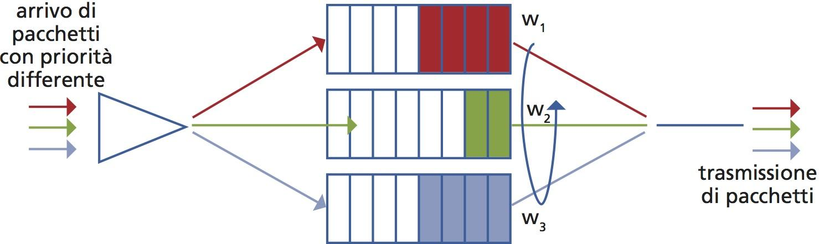
Tecniche per la qualità del servizio (2)
Weighted Fair Queueing: i pacchetti sono inseriti in code diverse a seconda della priorità, ogni coda viene ciclicamente servita ma, in ogni ciclo di scansione, varia il numero di pacchetti che vengono prelevati in base ai pesi assegnati a ciascuna coda.
Grazie alle tecniche di QoS è quindi possibile disciplinare meglio il flusso dei pacchetti e garantire un accodamento molto più ottimizzato.

Slide 20
Architetture e standard per QoS
Due standard per la QoS:
Flow-based QoS: a seguito di una richiesta esplicita dell’utente, le risorse vengono assegnate al singolo flusso. Presenta il problema della scalabilità;
Class-based QoS: i flussi sono raggruppati in classi di traffico e i pacchetti che appartengono alla stessa classe sono trattati in modo uguale dal punto di vista della QoS.

Slide 21
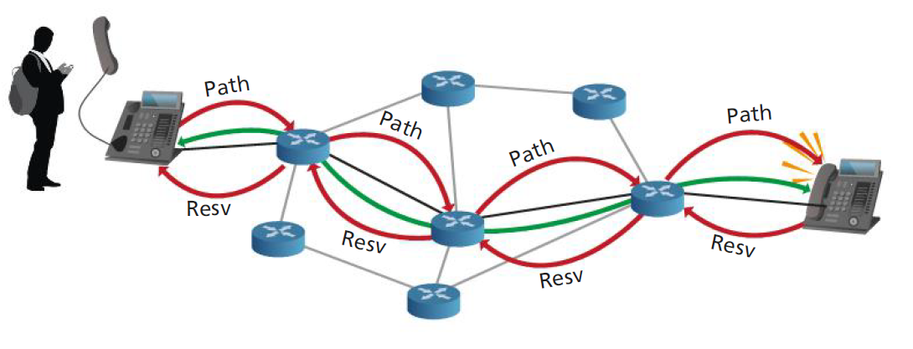
IntServ
L’architettura IntServ, o Integrated Services, si basa sull’approccio Flow-based QoS: ogni flusso è trattato singolarmente dai vari router lungo il percorso.
Per farlo, si usa il protocollo RSVP.
Questo rende l’approccio IntServ poco adatto a reti di grande dimensioni con flussi elevati.

Slide 22
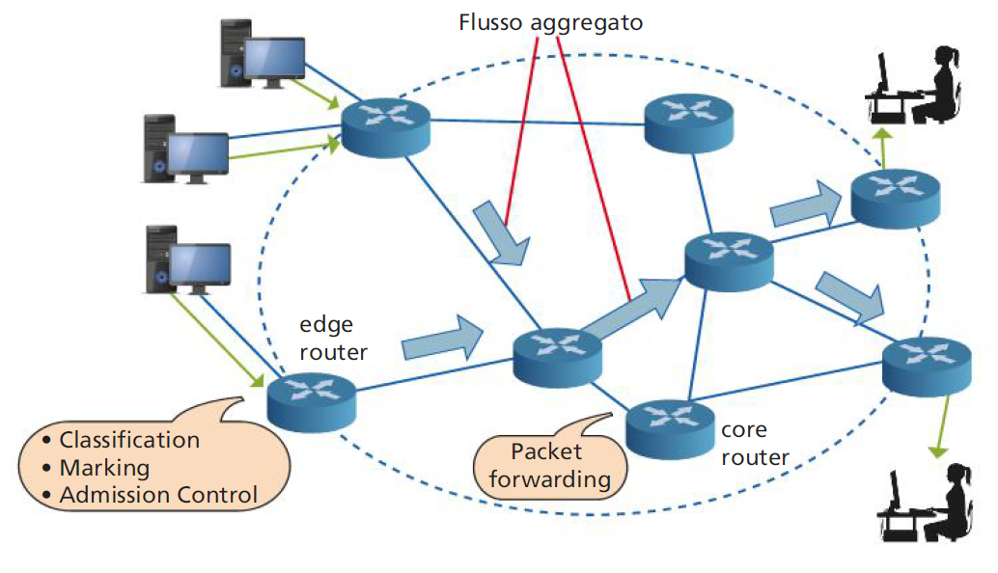
DiffServ
L’architettura DiffServ, o Differentiated Services, offre un servizio differenziato per aggregati di traffico (approccio Class-based QoS).
La classificazione avviene a livello di end system: l’utente dichiara il profilo del traffico, che viene poi controllato ed eventualmente modificato.

